Slide 1
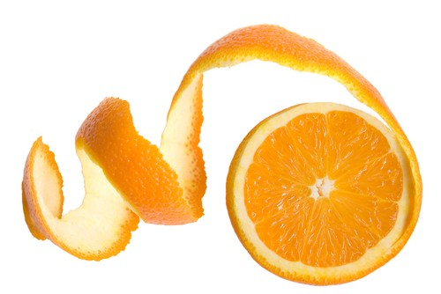
ZIL
Les 6 – Divergerende fase

Slide 2
Lesdoelen
Aan het einde van de les kun je in eigen woorden uitleggen wat de divergerende fase inhoudt.
Aan het einde van de les kun je uitleggen op welke manier je de divergerende fase bij jou cliënt bevorderd.
Aan het einde van de les heb je op verschillende manieren geoefend met het bevorderen van jouw divergerende kwaliteiten.

Slide 3
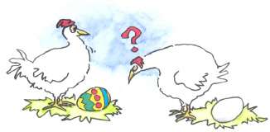
Vooraf…
In de vorige les hebben we stilgestaan bij de startfase van het creatieve proces. Welke vragen stel je precies? Op welk gebied komt het probleem naar voren? Is er voornamelijk sprake van denken, voelen of willen? Allemaal vragen die naar voren komen bij het ontdekken van de startfase van het creatieve proces.

Slide 4
Theorie
< Dubbelklik op deze afbeelding om het document met de theorie te openen

Slide 5
Vragen
> Dubbelklik op de afbeelding hiernaast om het document met de vragen te openen

Slide 6
Afsluiting
Check de lesdoelen:
Aan het einde van de les kun je in eigen woorden uitleggen wat de divergerende fase inhoudt.
Aan het einde van de les kun je uitleggen op welke manier je de divergerende fase bij jou cliënt bevorderd.
Aan het einde van de les heb je op verschillende manieren geoefend met het bevorderen van jouw divergerende kwaliteiten.

